Slide 1
Kognitivní procesy
Jejich vliv na chování a jednání
člověka

Slide 2
Kognitivní psychologie
Rozvíjí se od 50. – 60. let minulého století
Kognice je součástí čehokoliv, co člověk dělá
Kognitivní procesy:
Paměť
Vnímání a pozornost
Řeč a jazyk
Myšlení
(HILL Grahame. Moderní psychologie. Praha: Portál. 2004

Slide 3
Paměť
Model paměti:
Vstup senzorická paměť kódování
krátkodobá paměť kódování
dlouhodobá paměť
Podle trvání: paměť krátkodobá – pracovní – dlouhodobá
Podle kódování: deklarativní - procedurální

Slide 4
Podle smyslového vstupu
Paměť zraková – převažuje u většiny populace
Paměť sluchová – cca 30% populace dává přednost
Paměť pohybová
Paměť haptická
Využití při hledání optimálního stylu učení.
Multisenzoriální přístup ve výuce.

Slide 5
Percepce - vnímání
Prostřednictvím smyslů zajišťuje spojení s vnějším světem. Má značný význam v procesu učení v průběhu celého života. Podle smyslu:
Zraková percepce (člověk vnímání zrakem 75% informací)
Sluchová percepce
Pohyb
Hmat
Vyvíjí se od narození, s věkem se její úroveň snižuje.

Slide 6
Zraková percepce (Zrakové vnímání)
Pojem není totožný s vadami zraku (člověk nevidomý, slabozraký…).
Vnímání figura - pozadí
Vnímání polohy v prostoru
Rozlišování detailů
Reverzní tvary
Zraková paměť

Slide 7
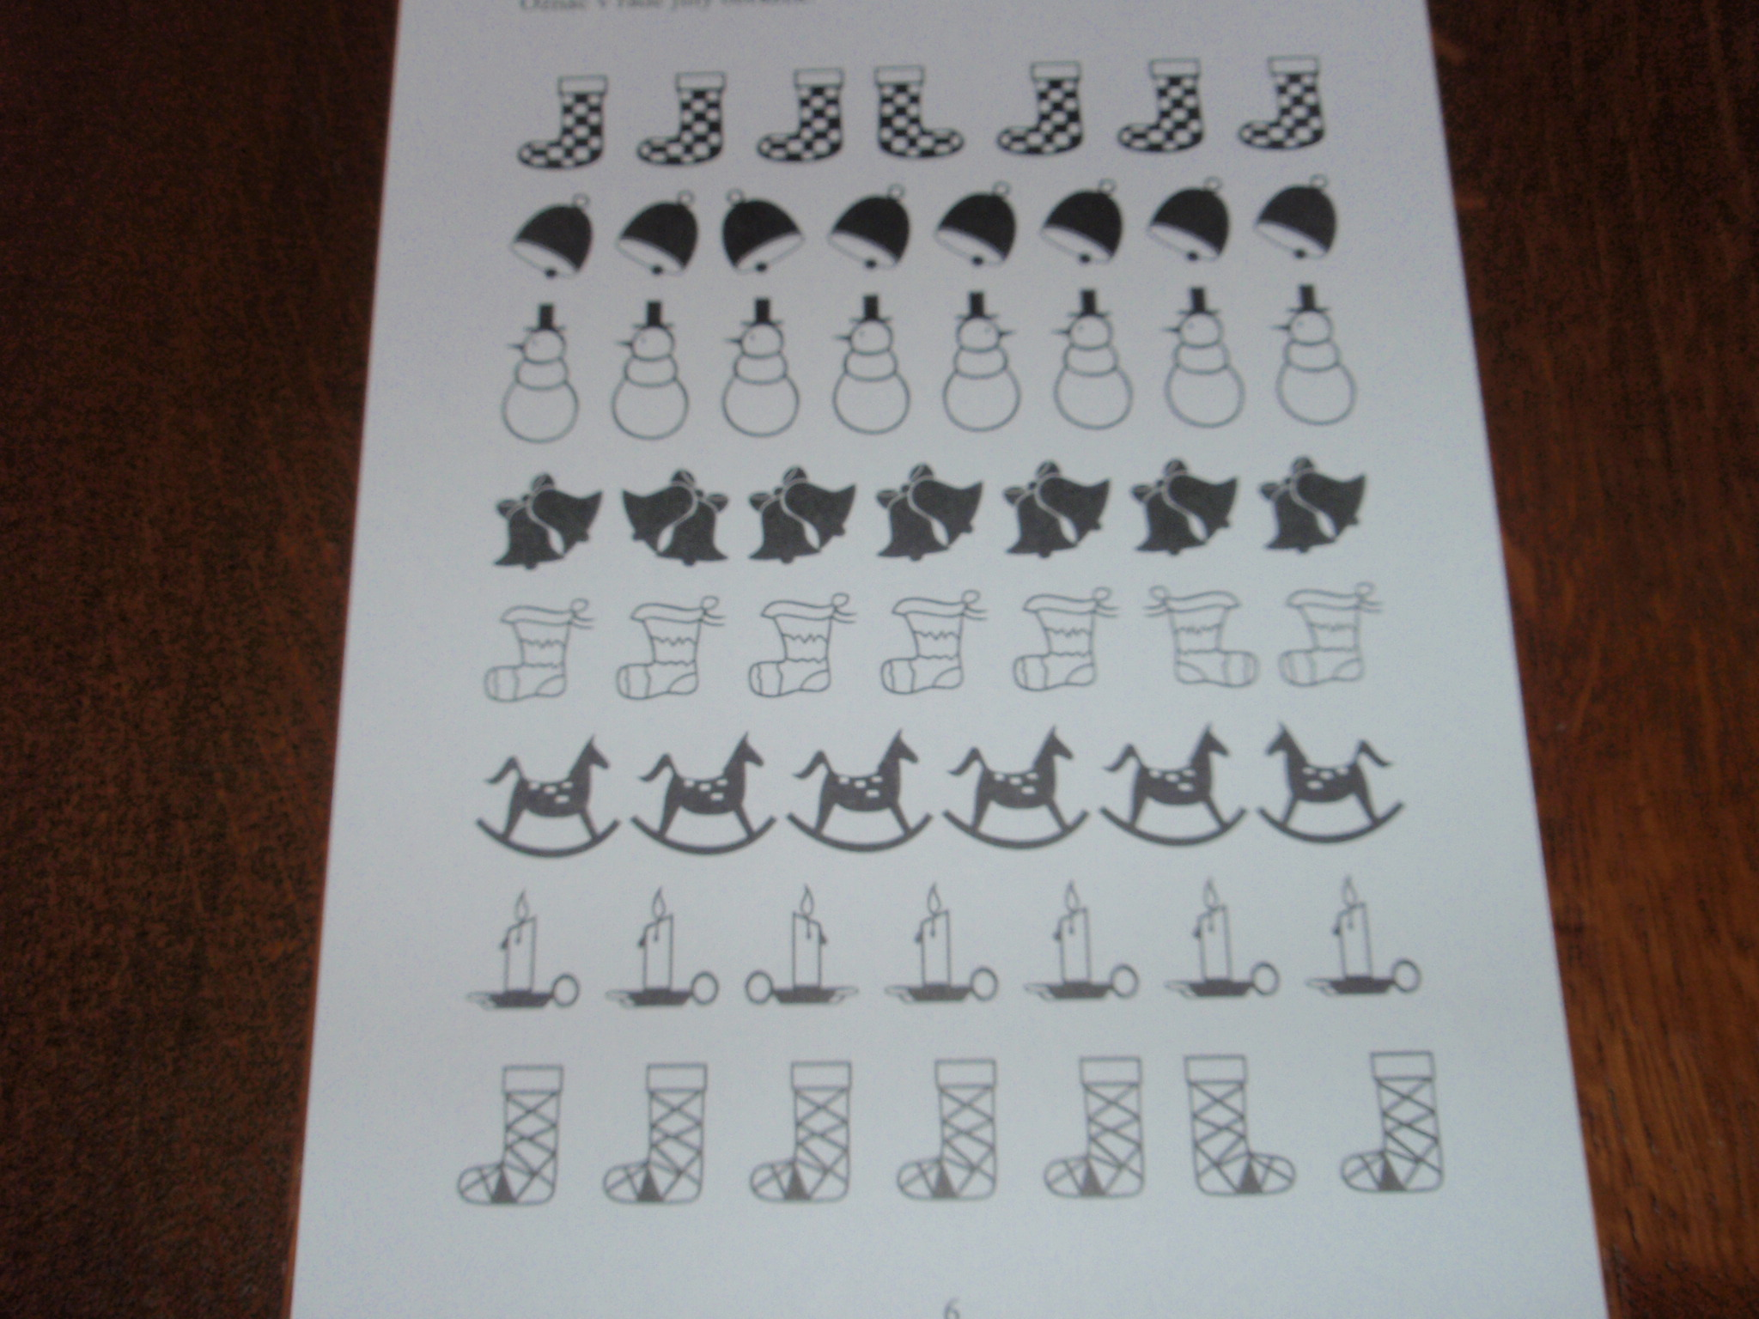

Slide 8
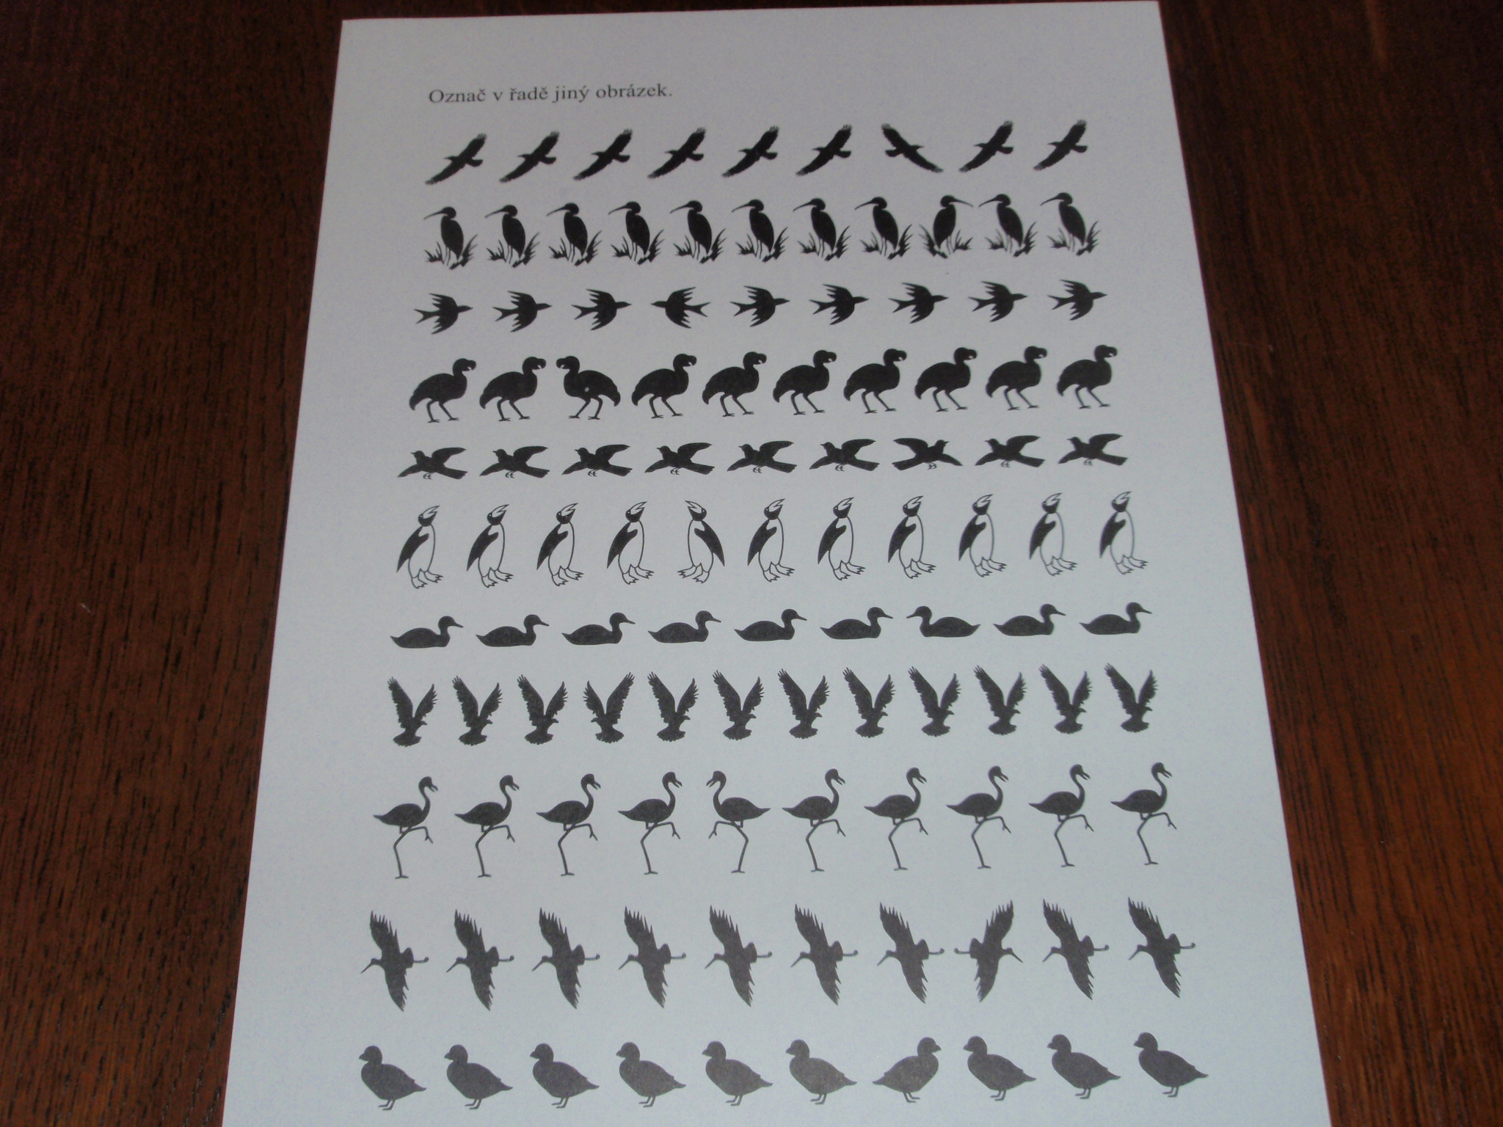

Slide 9
Prostorová orientace
Určení
nahoře - dole
vpředu - vzadu
první - poslední
hned před – hned za….
Kde jsou tyto dovednosti nutné?
Orientace v učebnici, v sešitě, na číselné ose, na obrázku, v diagramech

Slide 10
Pravo-levá orientace
V prostoru
*Ukaž, kde je vpravo – vlevo…
*Sáhni si pravou rukou na levé ucho….
*Polož knihu vpravo nahoru….
Na osobě sedící čelem
*Ukaž pravou rukou moji levou ruku..
Při současném pohybu v prostoru – mapy, popisy pohybových her, tanec….

Slide 11
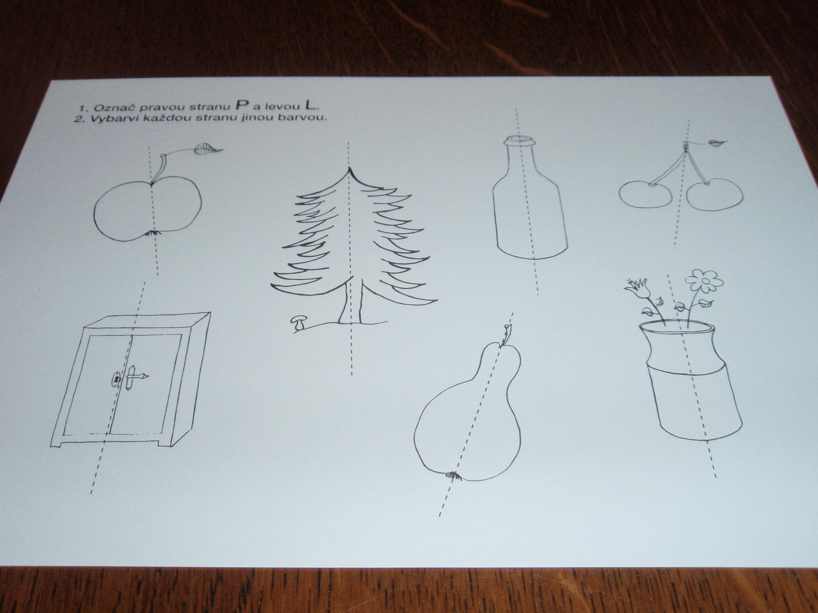

Slide 13
Sluchová percepce
Opět – není totožnost s vadami sluchu
Předškolní věk
Vnímání a rozlišování zvuků neřečových
Rozlišování „figura – pozadí“
Lidská řeč
a) věta – slovo
b) slabika
c) hláska
+ první hláska ve slově
+ rozlišování : stejný – nestejný (dynt – dint,
sůl – sál)
+ poslední hláska ve slově
4. Sluchová paměť

Slide 14
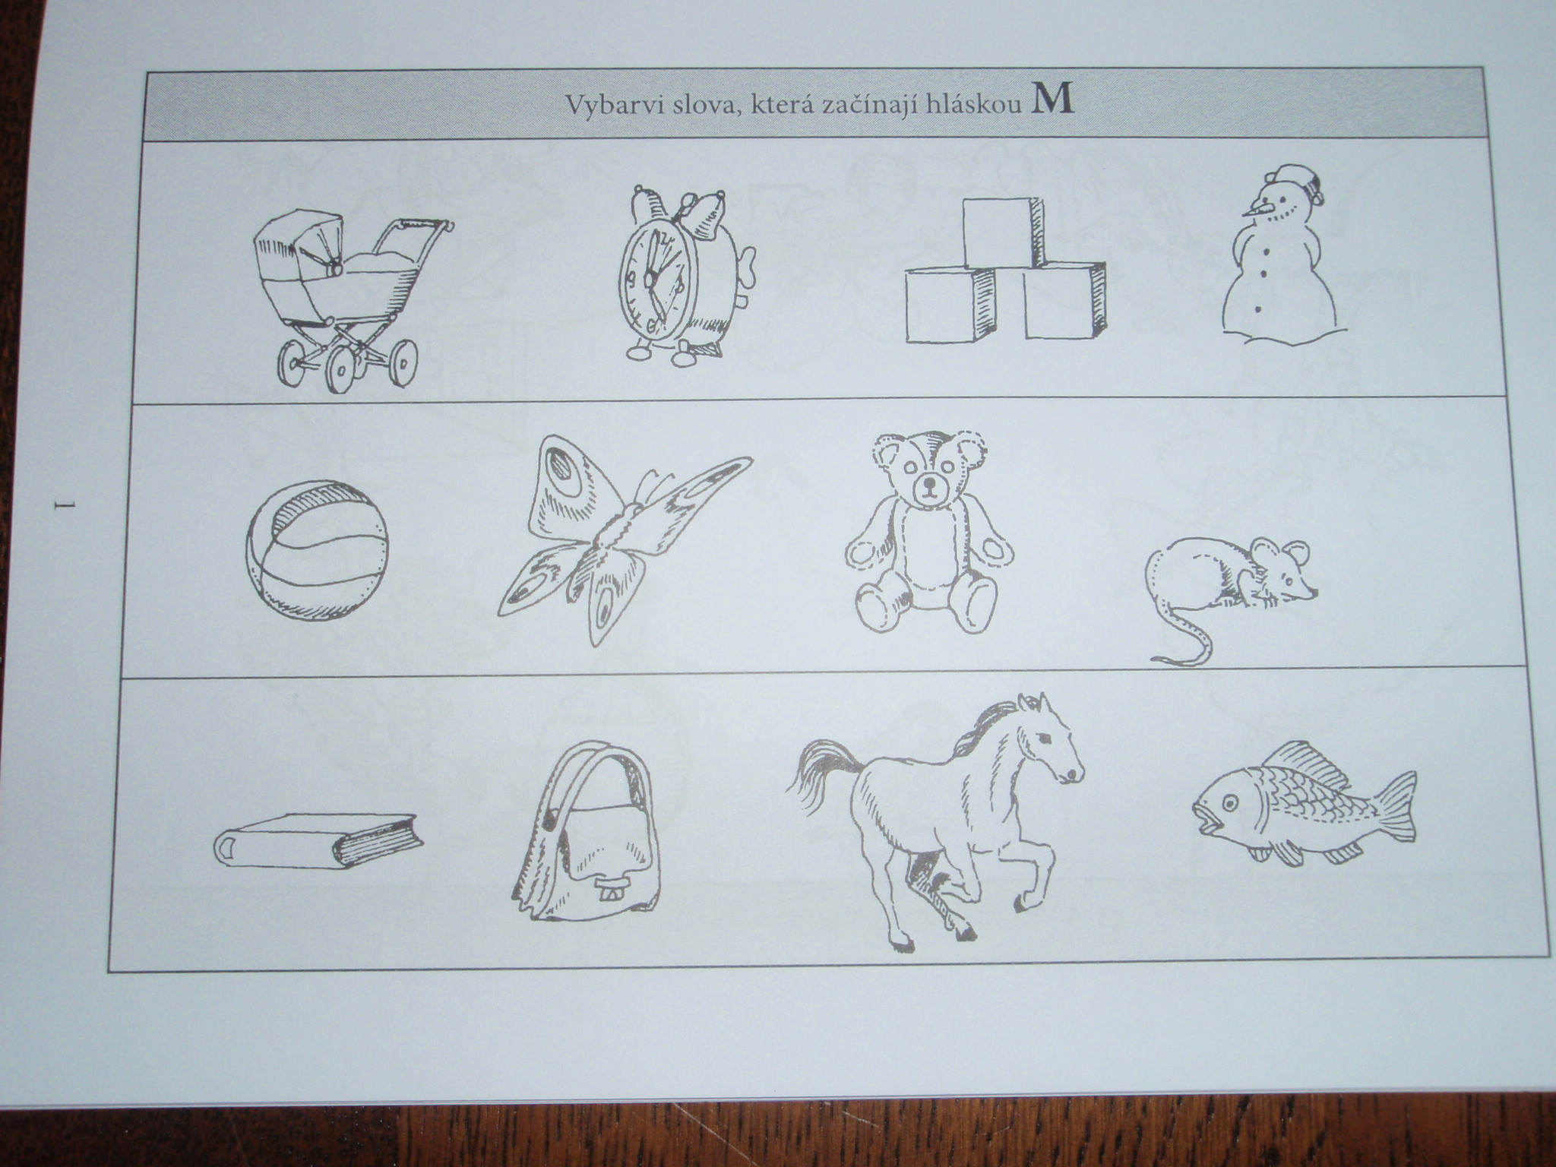

Slide 17
Sluchová percepce
Školní věk
Sluchová analýza : rozlož slovo na hlásky
myš : m y š
Sluchová syntéza : slož slova z hlásek
r u k a : ruka
Sluchová diferenciace : kterou hláskou se slova liší
sůl – sál (ů - á)
Fonemická manipulace
vlak – lak dlaň – daň mlet - met, mle, let

Slide 18
Pozornost
Zaměření psychické činnosti na jev, děj
Podle délky: krátkodobá – dlouhodobá
Podle kvality smyslů: zraková, sluchová
Souvisí s dalšími kognitivními procesy
Koncentrace pozornosti - poruchy

Slide 19
Typy obtíží
Proběhne dlouhá doba, než nastane soustředění
Soustřední se ihned, ale po krátkou dobu
Kombinace předcházejících
KOPOZ: Kuncová – pozornost
Tumpachová L., Zelinková O.: Koncentrace pozornosti. Praha: PPPP

Slide 20
Činitelé způsobující obtíže v koncentraci
Psychosomatická onemocnění
ADHD/ADD
Únava psychická i fyzická
Motivace (nezájem)
Časový stres
Psychický stres
Prostředí
Odlišná kultura
Osobní sympatie/antipatie

Slide 21
Automatizace
Automatizace vědomostí a dovedností nastupuje po mnohanásobném opakování, cvičení. Četnost cvičení, které předcházejí automatizaci, je individuální.
A. je stav, kdy určitou dovednost, poznatky zvládáme natolik, že o nich nemusíme přemýšlet.
A. usnadňuje život.

Slide 22
Komunikace
Je vnímání, zpracování a předávání informací
Komunikace verbální
Komunikace neverbální
Komunikace činem
Jednotlivé druhy komunikace se vzájemně doplňují, mohou však jít proti sobě (ironie). V různých věkových obdobích se jejich význam mění.

Slide 23
Řeč
Řeč impresivní
Řeč expresivní
artikulace
slovní zásoba
mluvní pohotovost
gramatické kategorie
tempo řeči
modulační faktory
Dyslalie, balbuties, brebtavost, dysfázie, OVŘ

Slide 24
Rychlé jmenování

Slide 25
Myšlení
Jean Piaget rozlišuje :
Období senzomotorické inteligence
Předoperační období (2 – 7 let)
Období konkrétních myšlenkových operací (7 – 11)
Období formálních operací (od 12 let)
Rozumové schopnosti lze vyjádřit Gaussovou křivkou. Pohybují se od vysokého nadprůměru po defekt rozumových schopností.
Inteligence verbální – neverbální
Multidimenzionální inteligence

Slide 26
Multidimenzionální inteligence
Logicko-matematická
Verbálně-lingvistická
Vizuálně prostorová
Interpersonální
Intrapersonální
Tělesně-kinestetická
Hudebně-rytmická

